Slide 1
Steam-ML
Студенты группы 23.Б15-пу
Абрахин Е. Д.
Бек В. А.

Slide 2
Доступные методы парсинга Steam данных Steam Web API
- GetOwnedGames — список всех игр пользователя + общее время игры
- GetRecentlyPlayedGames — недавно сыгранные игры за последние 2 недели
- GetFriendList — список друзей пользователя
- GetPlayerSummaries — данные профиля (ник, аватар, страна, статус)
- GetPlayerBans — информация о банах (VAC, игровые баны)
- GetPlayerAchievements — достижения игрока в конкретной игре
- GetUserStatsForGame — те же достижения, но без даты получения
url = "http://api.steampowered.com/IPlayerService/GetOwnedGames/v0001/"
params = { "key": steamApiKey, "steamid": startingSteamId,
"include_appinfo": True, "format": "json" }

Slide 3
Доступные методы парсинга Steam данных Дополнительные источники
- Steam Store API (appdetails) — данные страницы игры (описание, цена, скриншоты, теги)
- SteamSpy API — аналитика игры (кол-во владельцев, теги, пики онлайна, отзывы)
- Steam Reviews API — статистика отзывов (положительные/отрицательные, количество)

Slide 4
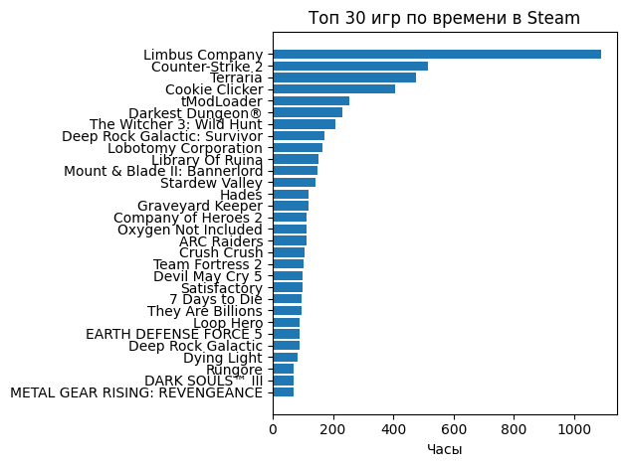
Пример зезультатов запроса

Slide 5
Парсинг данных пользователей Steam
Модуль `steamDataCollector` собирает данные о пользователях и их игровых библиотеках через краулинг Steam.
Как работает сбор:
- Начинает с заданного пользователя и постепенно расширяет выборку через список друзей
- Для каждого найденного аккаунта запрашивает информацию о профиле и библиотеке игр
- Сбор происходит параллельно для ускорения процесса
- Поддерживает возобновление работы с предыдущей сессии и защиту от ограничений API
Что собирается:
- Данные профиля пользователя (никнейм, страна, дата регистрации)
- Список имеющихся игр и время, проведённое в каждой из них
Результат: Датасет из пользователей со статистикой их игровых предпочтений.

Slide 6
Парсинг данных игр Steam
После сбора пользовательских данных модуль формирует датасет по всем уникальным играм, которые встречаются в библиотеках.
Как работает сбор:
- Извлекает все уникальные идентификаторы игр из собранных пользовательских библиотек
- Для каждой игры запрашивает расширенную информацию из внешнего источника (SteamSpy)
- Сбор выполняется параллельно для повышения скорости
Что собирается:
- Основная информация об игре (название, жанр, поддерживаемые языки)
- Статистические данные (количество владельцев, количество отзывов)
- Дополнительные метрики (среднее и медианное время игры, популярные теги)
Результат: Датасет из игр со статистикой и метаданными.

Slide 7
Собранные данные
В рамках проекта было собрано два основных датасета:
Датасет пользователей
- Всего профилей: 40 000
- Публичных профилей (доступны для анализа): 20 390 (51%)
- Среднее количество игр на пользователя: 83,9 (медиана — 40)
- Общее количество игр у всех пользователей: 1,71 млн
- Средний год создания аккаунта: 2016
Датасет игр
- Уникальных игр: 33 233
- Самая популярная игра: Counter-Strike 2 (владеют 19 530 пользователей)

Slide 8
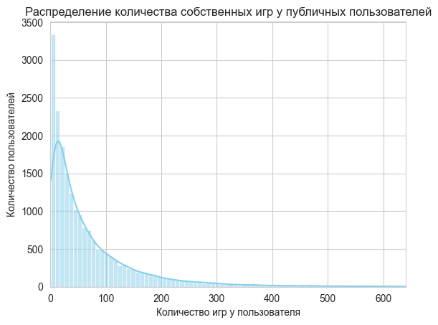

Slide 9
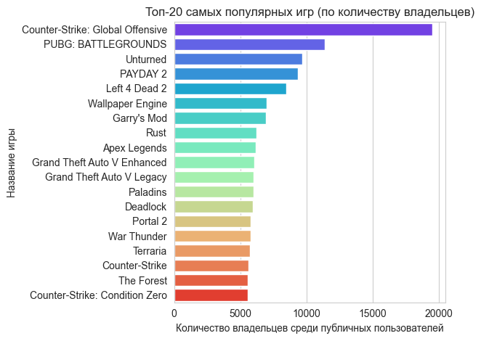

Slide 10
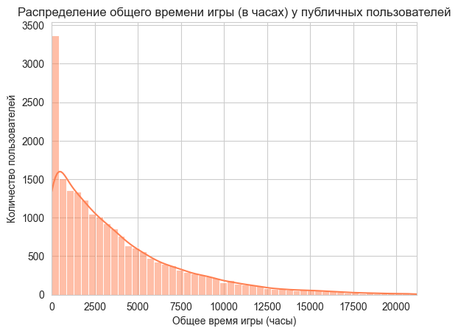

Slide 11
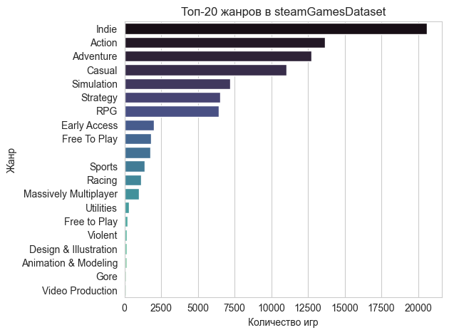

Slide 12
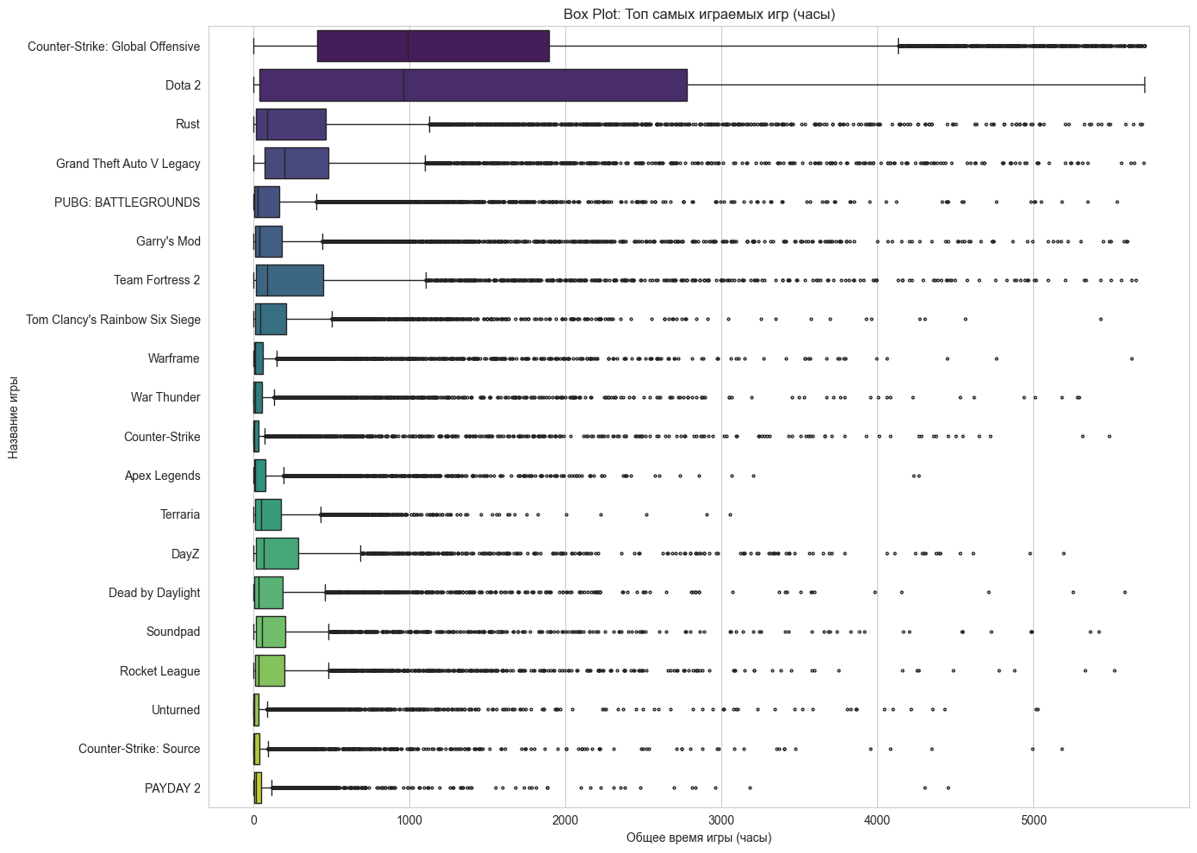

Slide 13
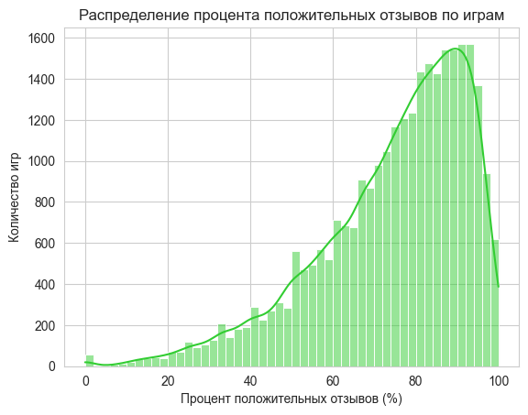

Slide 14
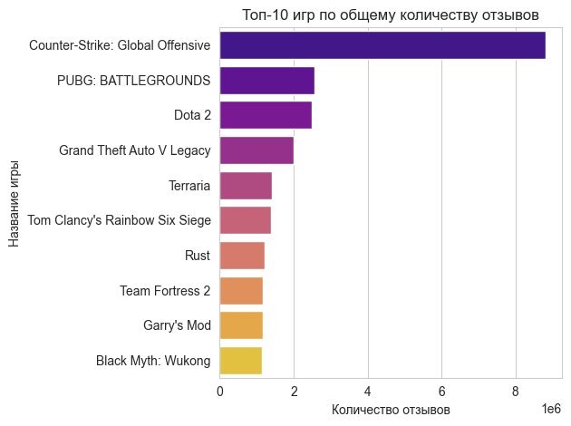

Slide 15
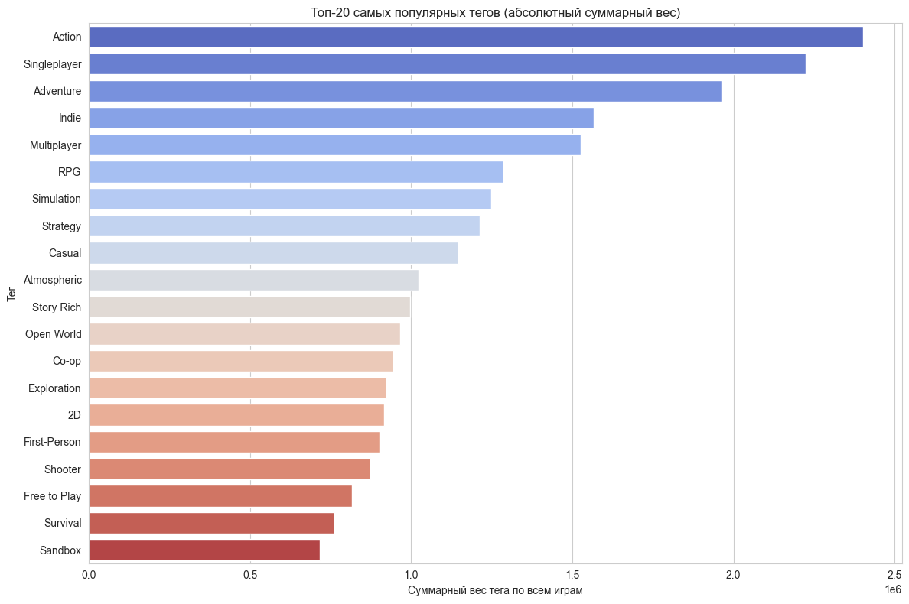

Slide 16
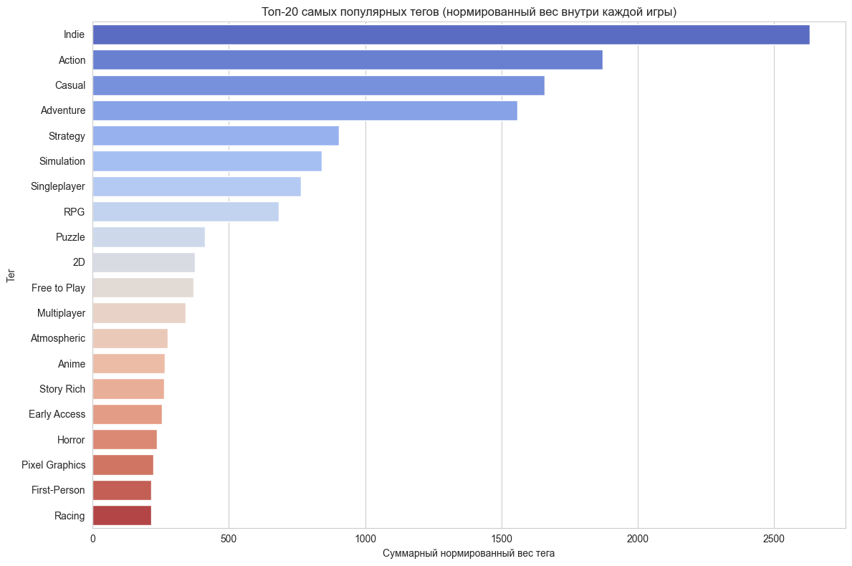

Slide 17
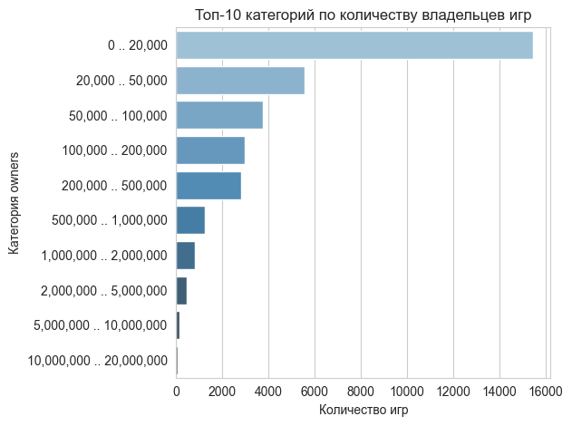

Slide 18
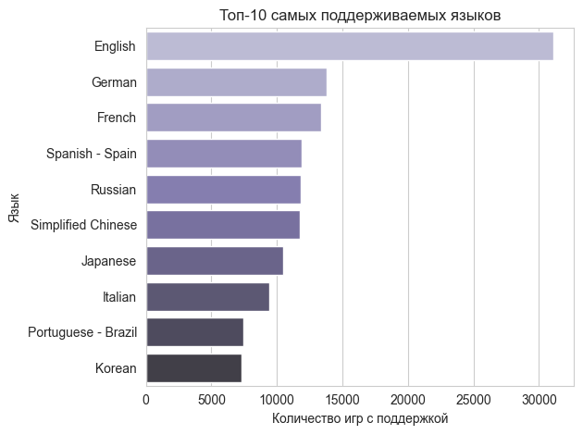

Slide 19
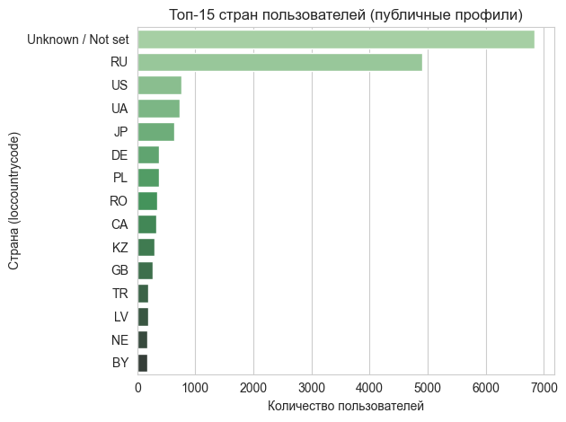

Slide 20
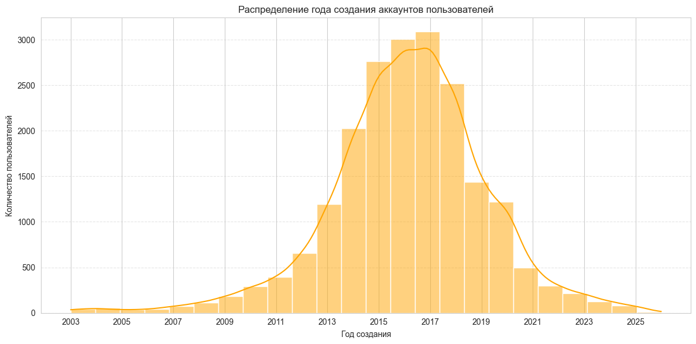

Slide 21
Кластеризация пользователей по стилю игры (K-Means)
Для сегментации пользователей было построено 4 признака, отражающих игровое поведение:
- Количество игр в библиотеке
- Общее наигранное время (в часах)
- Среднее время игры на одну игру
- Доля «долгих» игр (более 50 часов)
Признаки были масштабированы с помощью `StandardScaler`, чтобы все переменные имели одинаковый вес.
Использовался метод «локтя» (Elbow Method). Оптимальным было выбрано K = 4 кластера
Результаты кластеризации:
Кластер | Пользователей
0 | 19 222
3 | 1 147
2 | 16
1 | 5

Slide 22
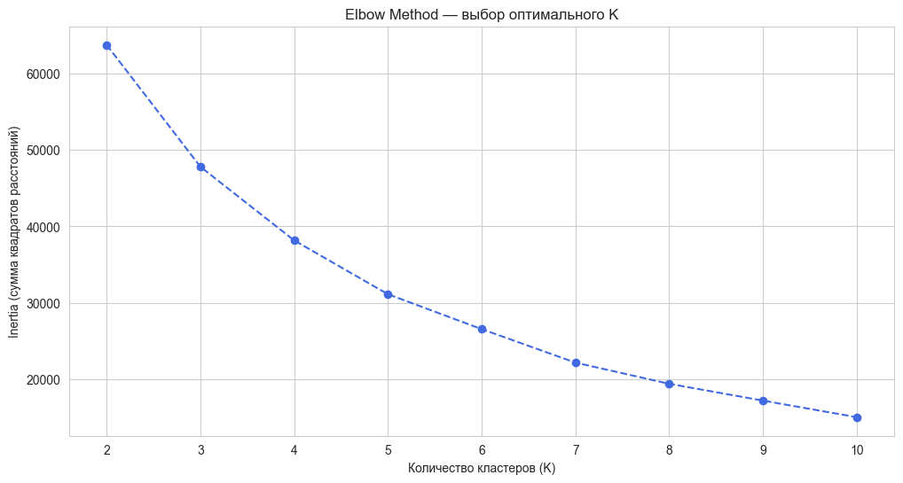
Метод «локтя» по стилю игры (Elbow Method)

Slide 23
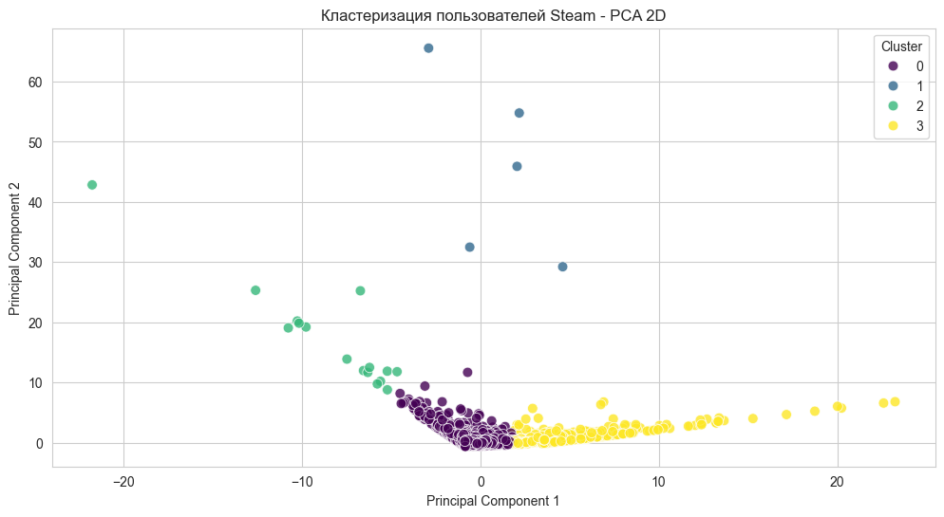

Slide 24
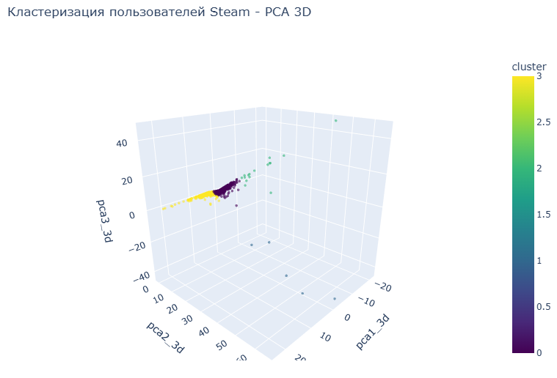

Slide 25
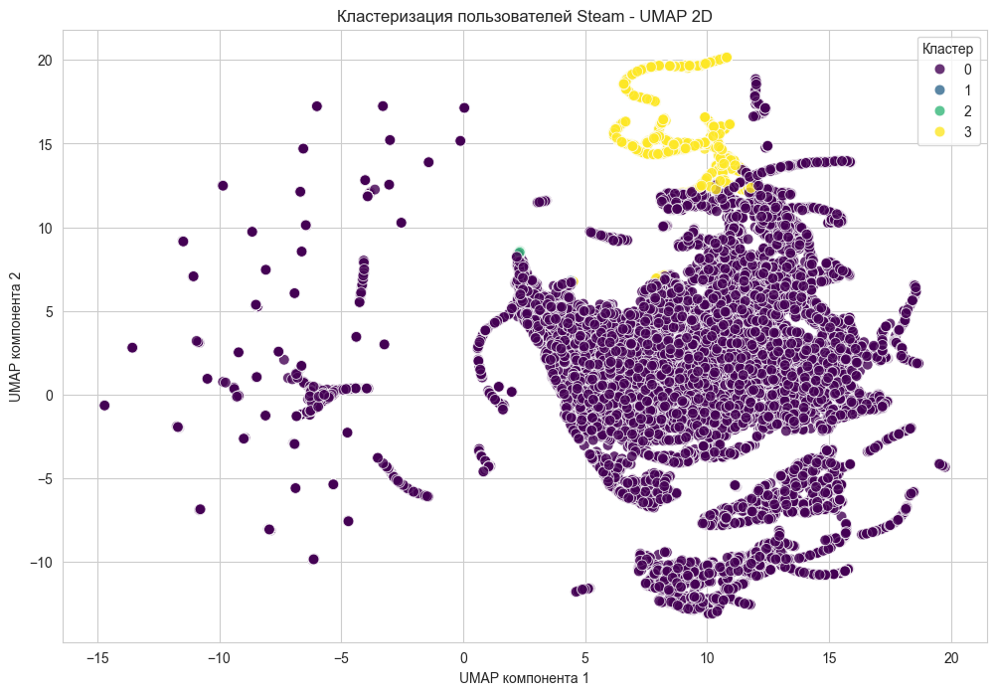

Slide 26
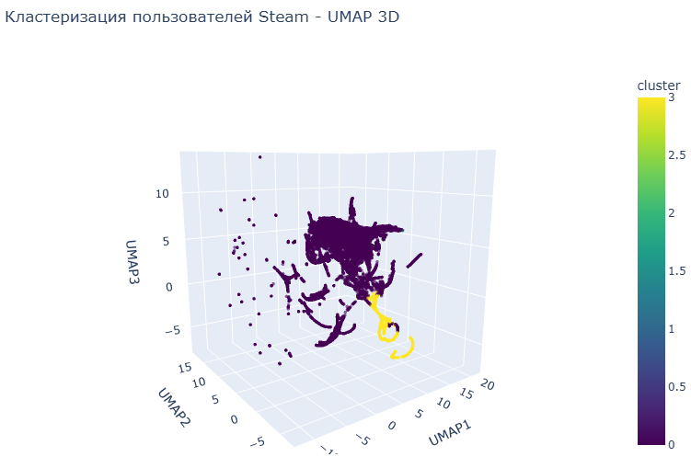

Slide 27
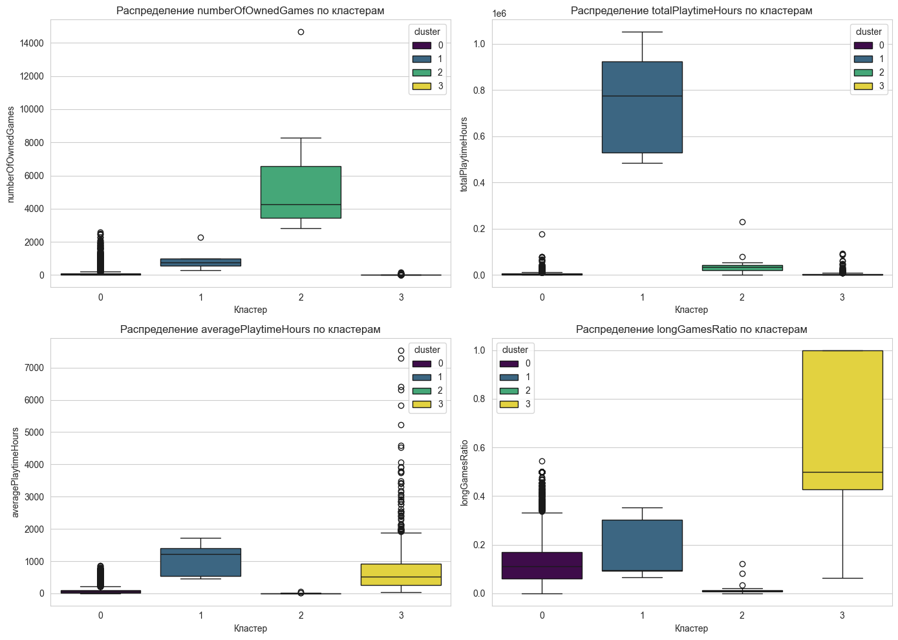

Slide 28
Кластеризация по игровым предпочтениям (теги)
Вторая кластеризация проводилась на основе жанровых предпочтений пользователей.
Признаки:
- Для каждого пользователя рассчитана нормализованная доля каждого тега в его библиотеке
- Использовано более 300 тегов (Action, RPG, Strategy, Indie и др.)
Метод:
- K-Means кластеризация
- Количество кластеров: K = 8
Результаты кластеризации:
Кластер | Пользователей
3 | 8375
0 | 4460
2 | 2172
1 | 1834
5 | 1779
7 | 843
4 | 534
6 | 393

Slide 29
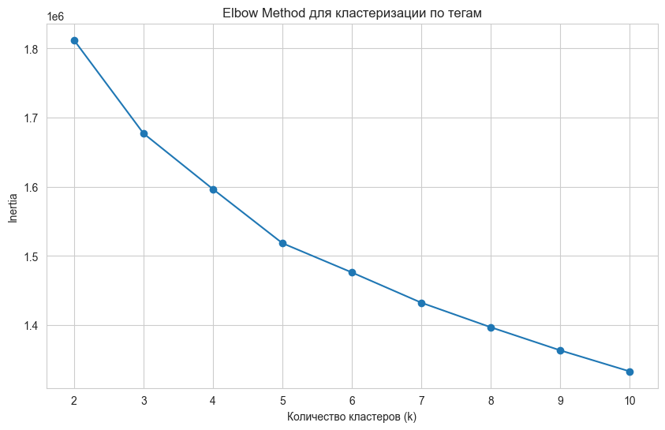
Метод «локтя» по тегам (Elbow Method)

Slide 30
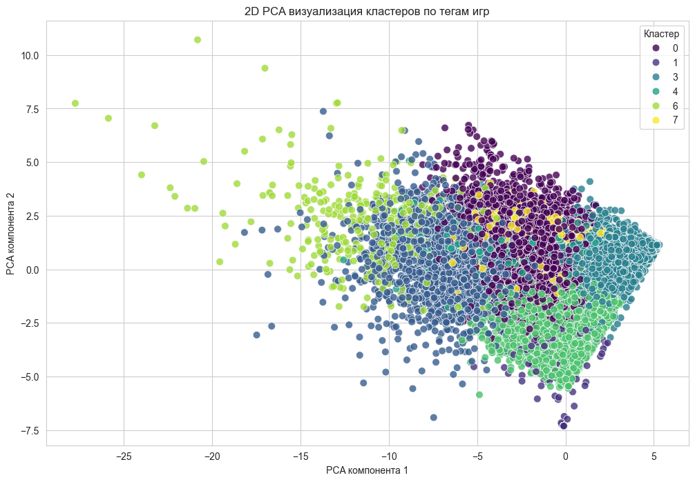

Slide 31
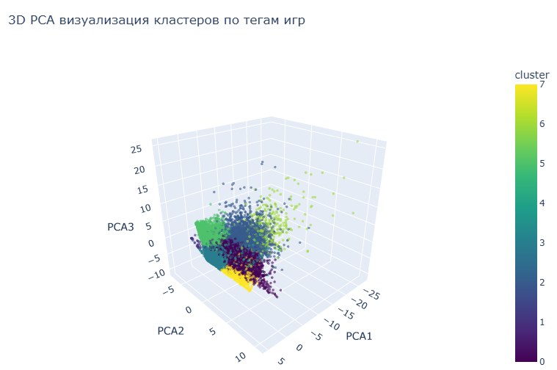

Slide 32
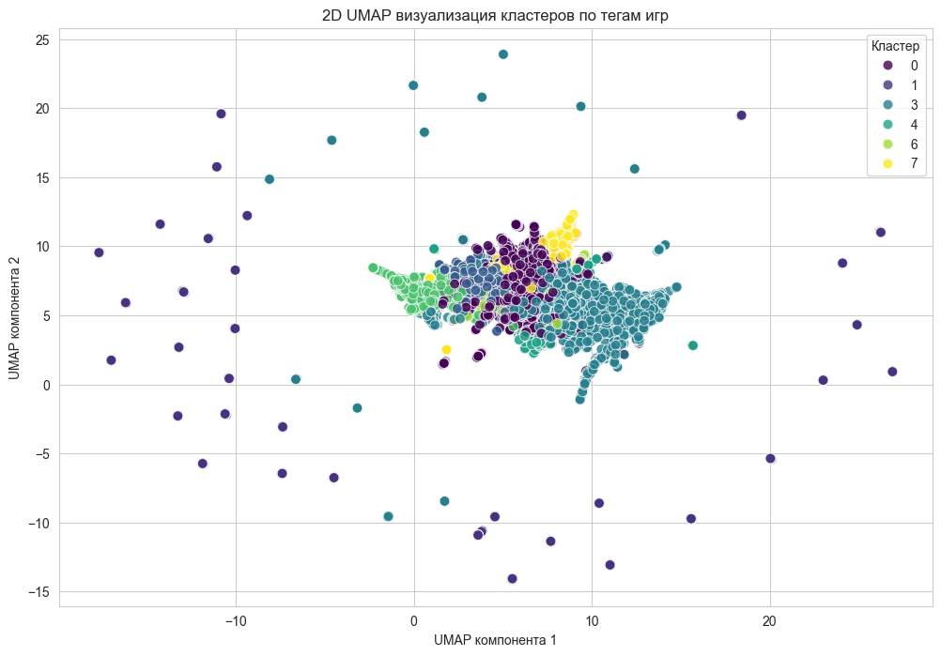

Slide 33
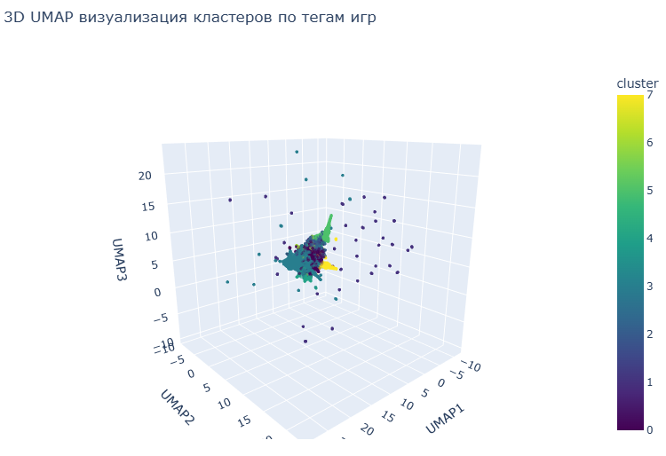

Slide 34
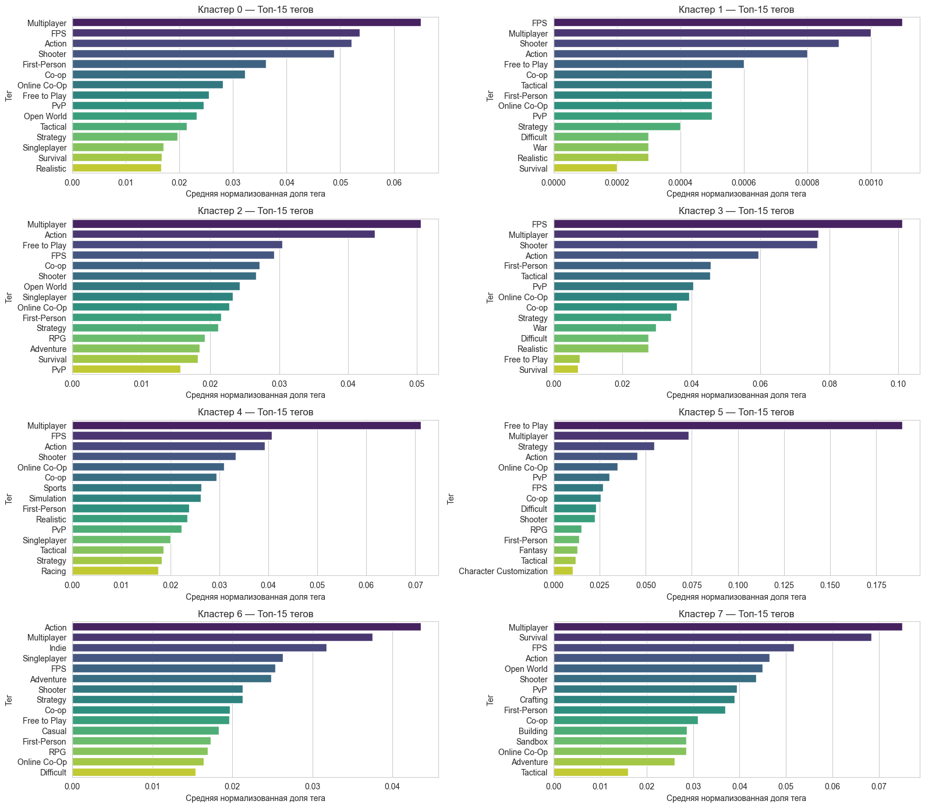

Slide 36
Content-Based Filtering (на основе тегов)
Принцип работы:
- Для каждой игры берём нормализованные веса тегов (из SteamSpy / Steam API)
- Для пользователя строим вектор предпочтений: взвешенная сумма тегов по наигранному времени
- Рекомендуем игры с максимальным cosine similarity к вектору пользователя
Особенности:
- Использовано 200 самых популярных тегов
- Учитывается только то, во что пользователь реально играл (по времени)
- Исключаются уже имеющиеся игры
Результаты оценки (Hold-out):
- Precision@10: 0.0173
- Recall@10: 0.0022
- Оценка на 1301 пользователе (топ-10% по количеству игр)

Slide 37
Collaborative Filtering (User-Based)
Принцип работы:
- Строится user-item матрица (20390 пользователей × 33233 игры)
- Значения = `1 + log(playtimeHours)`
- Поиск похожих пользователей через KNN (cosine similarity, 15 соседей)
- Рекомендуются игры, которые нравятся похожим пользователям
Особенности:
- Учитывает поведение других игроков
- Хорошо работает при наличии достаточной истории
Результаты оценки (Hold-out):
- Precision@10: 0.0689
- Recall@10: 0.0097
- Оценка на 1400 пользователях (топ-10% по количеству игр)

Slide 38
Гибридная модель (Content + Collaborative)
Принцип работы:
- Комбинирует два подхода:
- Content-Based (вес 0.3) — теги и предпочтения пользователя
- Collaborative (вес 0.7) — поведение похожих пользователей
- Нормализация оценок + взвешенная сумма
Результаты оценки:
- Precision@10: 0.0676
- Recall@10: 0.0095
Преимущества гибридного подхода:
- Лучший баланс между персонализацией и точностью
- Частично решает проблему холодного старта
- Более стабильные и разнообразные рекомендации

Slide 39
Спасибо за внимание
Ссылка на репозиторий проекта: https://github.com/FasterXaos/Steam-ML

